Slide 1

Package interne · Deepchecks custom
Pricing Checks
Industrialiser les contrôles qualité des projets pricing avec des checks métiers réutilisables.
Détecter tôt les anomalies de données, modèles et prix
Uniformiser les validations entre notebooks, CI et production
Produire un rapport lisible par Data, Pricing et Business
Équipe Pricing · 2026
01
Notes:
Introduire le package comme une couche métier au-dessus de Deepchecks. Message clé : on passe de contrôles dispersés à un standard exécutable et traçable.

Slide 2
Plan de la présentation
Les quatre axes demandés, avec une proposition d’usage concret pour l’équipe.
01
Objectifs
Pourquoi ce package existe et quels problèmes il règle.
02
Choix techno
Pourquoi Deepchecks, Python, pandas et une architecture de checks.
03
Contenu
Les checks custom, les suites, le reporting et l’intégration projet.
04
Example answer
Exemple de sortie attendue et interprétation métier.
02

Slide 3
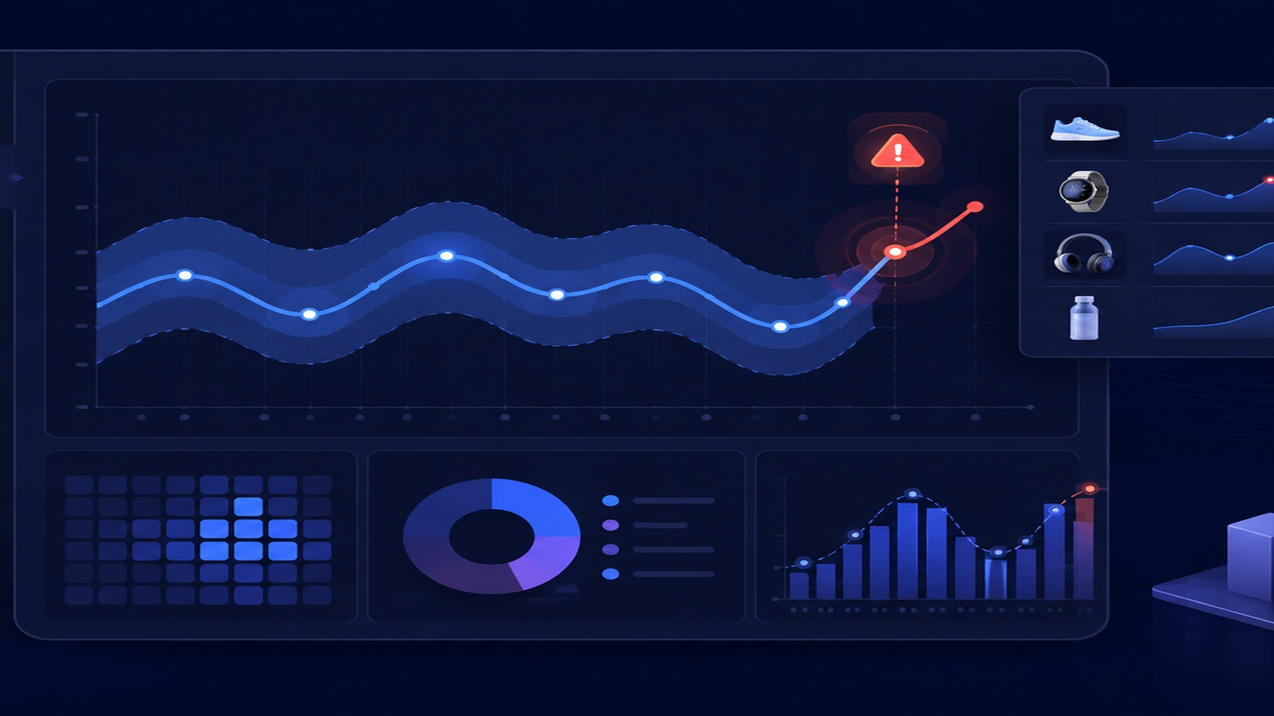
Contexte : les projets pricing ont besoin de garde-fous
Le pricing est sensible : une erreur silencieuse peut impacter marge, compétitivité et confiance métier.
Prix
Data
Modèle
Variable critique
Qualité / fraîcheur
Performance / stabilité
Problèmes observés
Contrôles faits à la main, difficiles à rejouer.
Différences de règles entre projets ou pays.
Peu de traçabilité sur les seuils et décisions.
Anomalies détectées tard dans la chaîne.
Pricing Checks transforme ces règles en tests exécutables, versionnés et compréhensibles.
03

Slide 4
Objectifs du package
Ce que Pricing Checks doit apporter au quotidien de l’équipe pricing.
Standardiser
Automatiser
Un catalogue commun de checks pricing : mêmes règles, mêmes seuils, mêmes messages.
Lancer les contrôles dans un notebook, un pipeline CI/CD ou un job de validation.
Expliquer
Capitaliser
Chaque échec fournit le “quoi”, le “où”, le “pourquoi probable” et la recommandation.
Les checks deviennent un actif produit : testés, documentés, maintenus, réutilisables.
Résultat attendu : moins de revues manuelles, plus de confiance, et une meilleure reproductibilité des analyses pricing.
04

Slide 5

Choix techno : pourquoi partir de Deepchecks ?
Deepchecks fournit la grammaire “suite → checks → conditions → rapport”, que Pricing Checks spécialise pour le pricing.
Socle ML validation — Deepchecks est un package Python open-source pour valider données et modèles ML avec peu d’effort.
Extensible — On peut créer des checks personnalisés et les organiser en suites.
Lisible — Les résultats combinent visualisations, tables et conditions pass/fail.
Compatible MLOps — Même logique utilisable en exploration, CI/CD et monitoring.
Pourquoi ne pas tout coder from scratch ?
Deepchecks apporte déjà une structure robuste de résultats, conditions, suites et intégrations. Le package interne se concentre donc sur la valeur métier pricing.
05

Slide 6
Choix techno : stack proposée
Une architecture simple, Python-first, testable et compatible avec les workflows data existants.
Projet pricing
Données produits, transactions, compétiteurs, modèle, prédictions
↓
pricing-checks
Checks custom, suites métiers, seuils, messages, helpers
↓
Deepchecks
BaseCheck, ConditionResult, Suite, affichage et rapport
↓
Python ecosystem
pandas · NumPy · scikit-learn · pytest · CI/CD
Configuration par YAML/Python : seuils par BU, pays ou famille produit.
Tests unitaires pour chaque check afin de sécuriser l’évolution du package.
06

Slide 7
Contenu : catalogue de checks custom
Le package ajoute des contrôles orientés pricing au-dessus des checks génériques Deepchecks.
Qualité data
missing_price_rate, duplicate_sku, currency_consistency, negative_or_zero_price
Cohérence pricing
price_bounds_by_category, margin_floor, discount_ceiling, tax_included_consistency
Stabilité temporelle
price_jump_detection, volatility_by_segment, weekly_change_distribution
Modèle & prédictions
prediction_range, residual_by_segment, calibration_by_price_band, sensitivity_to_cost
Business rules
competitor_gap, min_advertised_price, country_specific_constraints
Chaque check doit exposer : paramètres, colonnes requises, seuils par défaut, conditions, output visuel, message d’action.
07

Slide 8
Contenu : anatomie d’un check Pricing Checks
Un check doit être autonome, explicite et actionnable.
1. Entrées
2. Calcul
3. Condition
4. Résultat
Dataset, colonnes pricing, segments, prédictions optionnelles
Métrique métier : taux d’anomalie, écart, distribution, seuil dépassé
Pass / warning / fail selon seuils configurés
Table des lignes à inspecter + résumé + recommandation
Contrat de qualité
Exemple de signature
Sortie reproductible : même input = même résultat.
PriceJumpCheck(price_col="price", segment_col="category",
max_relative_change=0.25, min_volume=50)
Message clair : “où regarder” et “quoi corriger”.
Seuils versionnés : pas de valeurs magiques cachées dans les notebooks.
08

Slide 9
Contenu : suites prêtes à l’emploi
Les suites regroupent les checks selon le moment du projet pricing.
Data Readiness Suite
Pricing Model Suite
Avant modélisation : schéma, valeurs manquantes, doublons, devises, outliers prix/coût.
Après entraînement : performance par segment, résidus, stabilité, cohérence des prédictions.
Business Release Suite
Monitoring Suite
Avant livraison : marge min, discount max, règles pays, seuils business, exceptions.
Après déploiement : drift, saut de prix, volatilité, alertes sur catégories sensibles.
09

Slide 10
Example answer : scénario d’utilisation
Exemple : valider un dataset de prix avant de livrer une nouvelle recommandation tarifaire.
Ce que l’équipe obtient
from pricing_checks import PricingDataset
from pricing_checks.suites import business_release_suite
dataset = PricingDataset(
df=pricing_df,
price='recommended_price',
cost='unit_cost',
segment='category',
date='week'
)
suite = business_release_suite(country='FR')
result = suite.run(dataset)
result.save_as_html('pricing_report.html')
Un score global de santé pricing.
La liste des checks passés, en warning ou en fail.
Les segments / SKUs responsables des anomalies.
Des recommandations de correction directement dans le rapport.
Exemple de conclusion automatique : “La release est bloquée tant que les catégories Électronique et Chaussure dépassent le seuil de marge négative.”
10

Slide 11
Example answer : lecture du rapport
Une réponse doit être compréhensible sans ouvrir le code.
Check
Statut
Signal détecté
Action recommandée
MarginFloorCheck
FAIL
8,4 % des lignes sous marge min
Revoir coût, promo ou seuil catégorie
PriceJumpCheck
WARN
Sauts > 25 % sur 3 catégories
Valider changement fournisseur / saisonnalité
CurrencyConsistency
PASS
Aucune devise incohérente
Rien à corriger
CompetitorGapCheck
FAIL
Écart compétiteur > 40 % sur 126 SKUs
Prioriser analyse concurrentielle
Décision de release
BLOCKED
Deux checks critiques échouent. La livraison peut continuer uniquement après correction ou validation d’exception signée par le pricing owner.
11

Slide 12
Intégration projet : où Pricing Checks se branche
Objectif : même logique de validation dans exploration, build et release.
Notebook
Feature Store / data
Model pipeline
Pricing Checks
Rapport / CI gate
Modes d’exécution
Gouvernance
Local : analyse rapide dans notebook pour itérer avec le métier.
Seuils relus avec business owner.
CI/CD : fail automatique si checks critiques KO.
Exceptions explicites et traçables.
Batch : rapport HTML archivé avec la version modèle / dataset.
Version du package liée à chaque release.
12

Slide 13
Roadmap proposée
Construire progressivement : MVP utile, puis industrialisation.
Phase 1
MVP
3–5 checks critiques, une suite Business Release, rapport HTML, documentation rapide.
Phase 2
Industrialisation
Packaging interne, tests unitaires, CI, templates par pays / catégorie.
Phase 3
Adoption
Ateliers avec pricing owners, seuils validés, exemples notebooks, guide de contribution.
Phase 4
Monitoring
Historique des résultats, alertes, trend des fails, comparaison release vs production.
Prochain pas recommandé : sélectionner les 5 checks à plus fort impact business et définir leurs seuils de validation avec l’équipe pricing.
13

Slide 14
Sources et hypothèses
Références utilisées pour positionner Deepchecks et hypothèses proposées pour le package interne.
Deepchecks est décrit comme une solution open-source de validation IA/ML couvrant données et modèles, de la recherche à la production.
Sa documentation et son site présentent une organisation en suites, checks et conditions avec outputs pass/fail.
Les noms de checks Pricing Checks sont des propositions à adapter au code réel et aux règles métier de votre équipe.
Références : docs.deepchecks.com · deepchecks.com/open-source · github.com/deepchecks/deepchecks · PyPI deepchecks.
Merci
Questions / discussion sur les checks prioritaires
14

